Slide 1
Методы вычислительной диагностики

Slide 2
Задачи вычислительной диагностики
Постановка объективного диагноза на базе обобщения накопленного медицинского опыта
Выяснение достаточности медицинской информации для постановки диагноза
Выработка рекомендаций по наиболее целесообразному маршруту обследования
Оценка эффективности лечения и прогнозирования результатов

Slide 3
Методы вычислительной диагностики
Терминология
Признак – любой заранее сформулированный вопрос, касающийся:
определенных характеристик, полученных клиническими, лабораторными и инструментальными методами исследования, применяемыми при конкретной болезни;
типологических, психоэмоциональных и конституциональных особенностей обследованного больного;
воздействия факторов внешней среды, которые могут быть значимыми при рассматриваемой болезни.
Симптом – заранее сформулированный ответ на любой из вопросов (признаков).
Например, признаком является состояние тяжести больного. К нему относятся симптомы: легкое состояние, состояние средней тяжести, тяжелое состояние и т. п.
Симптокомплекс – любое сочетание симптомов, относящихся к разным признакам. Устойчиво наблюдаемая совокупность симптомов называется синдромом.

Slide 4
Методы вычислительной диагностики
Терминология
Частота симптома – количество случаев (наблюдений), в которых встречается рассматриваемый симптом при данной болезни в данной группе наблюдения.
Вероятность симптома – отношение частоты симптома при данной болезни в данной группе наблюдений к объему этой группы.
Алгоритм – определенная последовательность элементарных предписаний или правил, выполнение которых приводит к решению поставленной задачи.

Slide 5
Методы вычислительной диагностики
Логические методы
Вероятностные методы
  а) Балльные – диагноз ставится на основе сложения баллов. Балл (вес) симптома для соответствующего диагноза определяется заранее и, как правило, является мнением врача о важности того или иного симптома для данного диагноза.
  б) Явные – диагностика проводится на базе вычислений апостериорных вероятностей болезней из группы рассматриваемых. В основе явных вероятностных методов лежит использование формулы Байеса.
  в) Неявные – наиболее вероятный диагноз определяется без вычисления апостериорных вероятностей в явном виде

Slide 6


Явные вероятностные методы
Условные вероятности. Формула Байеса
Условной вероятностью некоторого события относительно другого события называют отношение вероятности их совместного появления к вероятности второго события. Таким образом, условная вероятность появления симптома S при данном заболевании D равна:
$$P\left(S/D\right)=\frac{P\left(S∩D\right)}{P\left(D\right)}, (1)$$
где $P(D)≠0.$
Символ S обозначает любые сведения о пациенте в терминах признаков, симптомов, симптокомплексов, диагностических тестов, оценок параметров физиологических сигналов и т. п.
Символ D обозначает заболевание, комплекс из нескольких заболеваний или отсутствие проявления заболеваний.

Slide 7



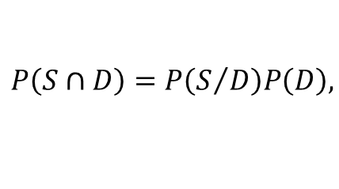

Явные вероятностные методы
Условные вероятности. Формула Байеса
$$P\left(S/D\right)=\frac{P\left(S∩D\right)}{P\left(D\right)},$$
$$P\left(S∩D\right)=P\left(S/D\right)P\left(D\right),$$
$$P\left(D/S\right)=\frac{P\left(D∩S\right)}{P\left(S\right)},$$
$$P\left(D/S\right)=\frac{P\left(S/D\right)P\left(D\right)}{P\left(s\right)},(2)$$
Формула Байеса
$$\frac{P\left(D/S\right)}{P\left(D\right)}=\frac{P\left(S/D\right)}{P\left(s\right)}, (3)$$

Slide 8
Явные вероятностные методы
Условные вероятности. Формула Байеса
Ссылка на методическое пособие по вычислительной диагностике

Slide 9
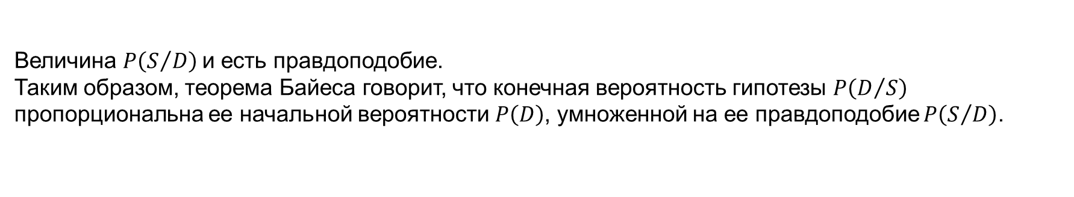

Явные вероятностные методы
Правдоподобие. Отношение правдоподобия
Правдоподобие некоторой гипотезы (диагноза) представляет собой вероятность действительного наблюдения результатов эксперимента (симптомов) при данной гипотезе (данном диагнозе).
Величина $P\left(S/D\right)$и есть правдоподобие.
Таким образом, теорема Байеса говорит, что конечная вероятность гипотезы $P\left(D/S\right)$ пропорциональна ее начальной вероятности $P\left(D\right)$, умноженной на ее правдоподобие $P\left(S/D\right)$.
В зависимости от того, что является переменной в вероятностной функции, используется термин «условная вероятность симптома $S_{i}$ при диагнозе $D_{1}$ $P\left({S_{i}}/{D_{1}}\right)$» или «правдоподобие диагноза $D_{j}$ при наличии симптома $S_{1} P\left({S_{i}}/{D_{j}}\right)$».

Slide 10

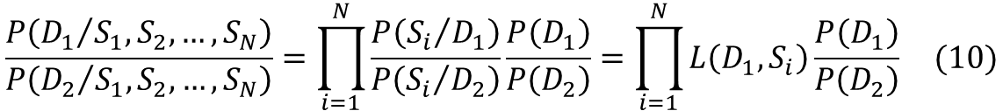

Явные вероятностные методы
Правдоподобие. Отношение правдоподобия
Для диагностики двух заболеваний наиболее удобно использовать понятие отношения правдоподобия:
$$L\left(D_{1},S\right)=P\left(S/{D_{1}}\right)P\left(S/{D_{2}}\right) (8)$$
Для двух диагнозов $D_{1}$ и $D_{2}$ и одного и того же симптома (комплекса симптомов) $S$ из формулы Байеса (2) следует, что отношение апостериорных вероятностей диагнозов равно
$$\frac{P\left({D_{1}}/S\right)}{P\left({D_{2}}/S\right)}=\frac{P\left(S/{D_{1}}\right)}{P\left(S/{D_{2}}\right)}\frac{P\left(D_{1}\right)}{P\left(D_{2}\right)}=L\left(D_{1},S\right)\frac{P\left(D_{1}\right)}{P\left(D_{2}\right)} (9)$$
Для условно независимых симптомов
$$\frac{P\left({D_{1}}/{S_{1},S_{2},…,}S_{N}\right)}{P\left({D_{2}}/{S_{1},S_{2},…,}S_{N}\right)}=\prod_{i=1}^{N}{\frac{P\left({S_{i}}/{D_{1}}\right)}{P\left({S_{i}}/{D_{2}}\right)}\frac{P\left(D_{1}\right)}{P\left(D_{2}\right)}}=\prod_{i=1}^{N}{L\left(D_{1},S_{i}\right)\frac{P\left(D_{1}\right)}{P\left(D_{2}\right)} (10)}$$
Соотношение позволяет по отношениям правдоподобия диагнозов для разных симптомов и по априорным вероятностям заболеваний определить во сколько раз одно из них вероятнее другого.

Slide 11

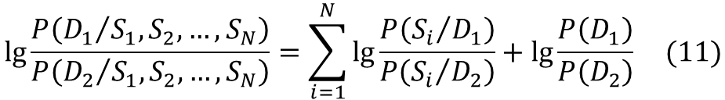
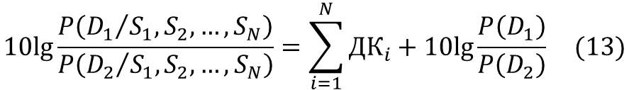
Явные вероятностные методы
Диагностические коэффициенты
Для упрощения расчетов умножение вероятностей симптомов и заболеваний заменяют сложением их логарифмов.
При этом формула принимает вид
$$lg\frac{P\left({D_{1}}/{S_{1},S_{2},…,}S_{N}\right)}{P\left({D_{2}}/{S_{1},S_{2},…,}S_{N}\right)}=\sum_{i=1}^{N}{lg\frac{P\left({S_{i}}/{D_{1}}\right)}{P\left({S_{i}}/{D_{2}}\right)}}+lg\frac{P\left(D_{1}\right)}{P\left(D_{2}\right)} (11)$$
Для удобства при диагностике складывают не просто логарифмы, а диагностические коэффициенты (ДК), определяемые как
$${ДК}_{i}=10lg\frac{P\left({S_{i}}/{D_{1}}\right)}{P\left({S_{i}}/{D_{2}}\right)}=10lgL\left({D_{1}}/{S_{i}}\right) (12)$$
В этом случае для ВД пользуются формулой
$$10lg\frac{P\left({D_{1}}/{S_{1},S_{2},…,}S_{N}\right)}{P\left({D_{2}}/{S_{1},S_{2},…,}S_{N}\right)}=\sum_{i=1}^{N}{{ДК}_{i}}+10lg\frac{P\left(D_{1}\right)}{P\left(D_{2}\right)} (13)$$

Slide 12






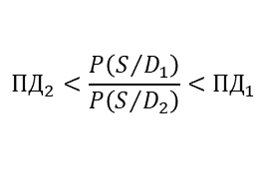
Явные вероятностные методы
Последовательная статистическая процедура
Пусть проводится ВД двух заболеваний $D_{1}$ и $D_{2}$ по формулам (10) и (13). Введем величины: $α$ – вероятность ошибки первого рода (вероятность ошибочного предположения у больного заболевания $D_{2}$, в то время как у него заболевание $D_{1}$); $β$ – вероятность ошибки второго рода (вероятность ошибочного предположения у больного заболевания $D_{1}$, в то время как у него заболевание $D_{2}$). Величины $α$ и $β$ выбираются на основании клинического опыта и здравого смысла. Ошибка первого рода считается более серьезной, чем ошибка второго рода, так как $D_{1}$ – всегда более серьезное заболевание. Задавшись значениями $α$ и $β$, находят пороги диагностики заболеваний $D_{1}$ и $D_{2}$.
При использовании формулы (10) порог диагностики (ПД) заболевания $D_{1}$ равен
$${ПД}_{1}=\frac{1−α}{β}$$
порог диагностики для заболевания $D_{2}$ равен
$${ПД}_{2}=\frac{α}{1−β}$$
При применении формулы (13) эти пороги равны соответственно:
$${ПД}_{1}^{∗}=10 lg\frac{1−α}{β}$$
$${ПД}_{2}^{∗}=10 lg\frac{α}{1−β}$$
Диагностический алгоритм с использованием последовательной статистической процедуры (ПСП) Вальда заключается в следующем. У пациента рассматривается произвольный симптом. Для него вычисляется отношение правдоподобия или ДК. Если это отношение больше, чем ${ПД}_{1}$, ставится диагноз заболевание $D_{1}$. Если меньше, чем ${ПД}_{2}$ – ставится диагноз заболевание $D_{2}$. В том же случае, когда
$${ПД}_{2}<\frac{P\left(S/{D_{1}}\right)}{P\left(S/{D_{2}}\right)}<{ПД}_{1}$$
или
${ПД}_{2}^{∗}<ДК<$ ${ПД}_{1}^{∗}$
учитывается следующий симптом, имеющийся у больного. Вычисляется отношение правдоподобия уже по обоим этим симптомам (складываются ДК обоих этих симптомов) и опять сравниваются с диагностическими порогами. Операция повторяется до тех пор, пока значение произведения отношений правдоподобия (суммы ДК) не выйдет за один из порогов. Если все симптомы у больного исчерпаны, а значение ни одного из порогов не достигнуто, то диагноз считается неопределенным. Преимуществом рассмотренного алгоритма является возможность постановки диагноза по небольшому числу симптомов. При этом симптомы учитываются последовательно по степени их важности (информативности). Если диагноз поставлен, нет необходимости учитывать менее важные симптомы. Применение ПСП создает предпосылки к использованию более трудоемких или более дорогостоящих диагностических методик на более поздних этапах диагностического процесса и даже позволяет в целом ряде случаев обходиться без них.

Slide 13

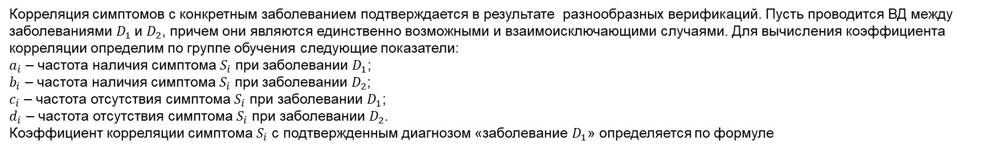

Явные вероятностные методы
Алгоритм, основанный на сложении коэффициентов корреляции симптомов
Корреляция симптомов с конкретным заболеванием подтверждается в результате разнообразных верификаций. Пусть проводится ВД между заболеваниями $D_{1}$и $D_{2}$, причем они являются единственно возможными и взаимоисключающими случаями. Для вычисления коэффициента корреляции определим по группе обучения следующие показатели:
$a_{i}$ – частота наличия симптома $S_{i}$ при заболевании $D_{1}$;
$b_{i}$ – частота наличия симптома $S_{i}$ при заболевании $D_{2}$;
$c_{i}$ – частота отсутствия симптома $S_{i}$ при заболевании $D_{1}$;
$d_{i}$ – частота отсутствия симптома $S_{i}$ при заболевании $D_{2}$.
Коэффициент корреляции симптома $S_{i}$ с подтвержденным диагнозом «заболевание $D_{1}$» определяется по формуле
$$r_{i}=\frac{a_{i}d_{i}−b_{i}c_{i}}{\sqrt{\left(a_{i}+c_{i}\right)\left(b_{i}+d_{i}\right)\left(a_{i}+b_{i}\right)\left(c_{i}+d_{i}\right)}} (14)$$
Для интерпретации $r_{i}$ применяют следующую шкалу:
$S_{i}$ слабо коррелирует с $D_{1}$, если $0<r_{i}≤0,3$;
$S_{i}$ умеренно коррелирует с $D_{1}$, если $0,3<r_{i}≤0,5$;
$S_{i}$ заметно коррелирует с $D_{1}$, если $0,5<r_{i}≤0,7$;
$S_{i}$ сильно коррелирует с $D_{1}$, если $0,7<r_{i}≤1$;
$S_{i}$ слабо коррелирует с $D_{2}$, если $−0,3≥r_{i}>0$;
$S_{i}$ умеренно коррелирует с $D_{2}$, если $−0,5≥r_{i}>−0,3$;
$S_{i}$ заметно коррелирует с $D_{2}$, если $−0,7≥r_{i}>−0,5$;
$S_{i}$ сильно коррелирует с $D_{2}$, если $−1≥r_{i}>−0,7$.
Алгоритм постановки диагноза с использованием коэффициентов корреляции симптомов заключается в следующем. Складываются $r_{i}$ для всех симптомов, учитываемых у больного. Если их сумма превышает порог $0,5$, ставится диагноз «заболевание $D_{1}$». Если она меньше чем $−0,5$, то ставится диагноз «заболевание $D_{2}$». В случае если $−0,5<\sum_{i}{r_{i}}≤0,5,$ диагноз считается неопределенным. Для улучшения качества ВД значение порога можно изменить, подобрав его по группе обучения.

Slide 14
Структура процесса вычислительной диагностики
Этап | Задачи
I. Сбор информации | Получение клинического материала, адекватного диагностической задаче
II. Отбор информации | 1. Определение информативности симптомов. 2. Отсев малоинформативных симптомов
III. Классификация | 1. Диагностика по группе контроля по отобранным симптомам. 2. Корректировка построенной системы ВД. 3. Применение системы ВД в клинике на основе выбранного диагностического алгоритма

Slide 15
Сбор информации
В общем случае этап сбора информации состоит из нескольких процедур:
постановка диагностической задачи;
поиск верифицированного материала (т. е. ИБ), адекватного диагностической задаче, и разбиение этого материала на группы «заболевание D1» и «заболевание D2»;
разбиение верифицированного материала на группу обучения и группу контроля;
составление карты признаков и симптомов, свойственных заболеванию D1 и заболеванию D2;
кодировка верифицированного материала группы обучения по карте признаков и симптомов.

Slide 16
Сбор информации
Постановка диагностической задачи
Постановка диагностической задачи состоит в разбиении рассматриваемых случаев на диагнозы, которые должны составлять полную группу событий.

Slide 17
Сбор информации
Поиск верифицированного материала
Поиск верифицированного материала заключается в отборе определенного количества ИБ с верифицированными диагнозами. Верифицированность обеспечивается данными вскрытий, биопсий, а также в ходе хирургических операций, в результате длительных наблюдений.
Отбор ИБ с верифицированным диагнозом должен проводиться в соответствии со следующими требованиями:
а) однородность. Следует отбирать ИБ за несколько последних лет и только из тех лечебных учреждений, в которых существуют сходные взгляды на симптоматику, присущую выбранным заболеваниям;
б) качественность. Не следует отбирать ИБ, в которых содержится совокупность симптомов, явно недостаточная даже для приблизительной постановки диагноза;
в) диагностическая нетривиальность. Среди отобранных ИБ должны преобладать диагностически трудные, т. е. нетипичные случаи. Типичные случаи, превалирующие в клинике любого заболевания, для ВД интереса не представляют, зато в силу своего большого удельного веса они могут поглотить интересные случаи, ради которых и создается система ВД.

Slide 18
Сбор информации
Разбиение верифицированного материала на группу обучения и группу контроля
Разбиение верифицированного материала на группу обучения и группу контроля является необходимой процедурой, без проведения которой невозможно будет провести проверку качества работы системы ВД. В зависимости от объема материала процедуру разбиения проводят следующим образом. При недостаточном количестве ИБ в группу обучения включают весь имеющийся в наличии материал, а группу контроля формируют из поступающих в дальнейшем ИБ, в которых диагнозы уточняются со временем. При наличии большого количества ИБ группу обучения и группу контроля формируют одновременно. В этом случае к группе контроля предъявляется следующее основное требование: она должна быть отобрана из имеющегося материала случайным образом. Минимальный объем группы контроля, соответствующий предполагаемому уровню диагностических ошибок, легко определяется по известным из курса статистики соотношениям. Следует подчеркнуть, что при использовании для проверки системы ВД группы обучения вместо группы контроля оценки диагностических ошибок могут оказаться заниженными.

Slide 19
Сбор информации
Карта признаков и симптомов
Карта признаков и симптомов представляет собой вопросник, который включает в себя заранее составленные ответы на каждый вопрос. В ходе составления карты признаков и симптомов решаются две задачи: отбор признаков в карту и их градуировка, т. е. разбиение на симптомы. В карту включаются все признаки и симптомы, которые, по мнению врача, представляют определенную диагностическую ценность и традиционно проверяются при обследовании пациента. При их градуировке учитываются следующие основные правила.
Выделяются такие симптомы, условные вероятности (относительные частоты) которых при заболеваниях D1 и D2 различаются.
Следует избегать, насколько это возможно, слишком резких различий между условными вероятностями соседних симптомов.
Градуировку необходимо проводить таким образом, чтобы каждый симптом встречался не менее чем в 5–7 наблюдениях, относящихся к каждому заболеванию D1 и D2. Если какой-либо симптом встречался только в наблюдениях, относящихся к D1 (D2), и ни разу не встречался в наблюдениях, относящихся к D2 (D1), то необходимо условно положить, что он встречался в одном наблюдении, относящемся к D2 (D1). Карта составляется таким образом, чтобы у пациента обязательно был хотя бы один из симптомов каждого признака, что приводит, например, к включению в карту таких симптомов, как «норма по данному признаку». В то же время недопустимо наличие у пациента более одного симптома каждого признака.

Slide 20
Сбор информации
Кодировка материала группы обучения
Кодировка материала группы обучения должна позволить установить из закодированной ИБ:
а) какие признаки проверялись для данного больного – наличие признаков;
б) какие не проверялись – пропуск признака;
в) какие симптомы имеются у данного больного – наличие симптома;
г) какие симптомы отсутствовали у данного больного – отсутствие симптома;
д) про какие симптомы, содержащиеся в карте признаков и симптомов, мы не можем сказать есть они или нет – пропуск симптома.

Slide 21
Отбор информации
Определение информативности симптомов
Задача определения информативности симптомов складывается из следующих процедур:
подсчет исходных данных;
расчет информативности симптомов по результатам подсчета исходных данных.

Slide 22
Отбор информации
Отсев малоинформативных симптомов
Как следует из теории распознавания образов, чрезмерное увеличение числа симптомов, по которым проводится ВД, может привести к снижению достоверности результатов ВД. Поэтому среди всех имеющихся симптомов отбирают только информативные, которые и будут использованы в выбранном алгоритме ВД.

Slide 23
Классификация
Этап классификации заключается в последовательном решении следующих задач.
Диагностика по группе контроля по отобранным симптомам.
Корректировка построенной системы ВД.
3. Применение системы ВД в клинике на основе выбранного диагностического алгоритма.

Slide 24
Материалы
Спиридонов И.Н., А. В. Самородов А.В. Методы и алгоритмы вычислительной диагностики
https://press.bmstu.ru/catalog/item/2627/

